Slide 1
Clamart – Meudon
Site de Meudon
3 à 5 avenue de Villacoublay 92360 MEUDON LA FORET
JOURNEE PORTES OUVERTES
Mercredi 13 mars 2019
9h30-17h
Hall d’Accueil
Programme
Prenez les commandes d’un robot chirurgical Da Vinci
Voyagez dans un colon grâce à des lunettes 3D
Venez découvrir des images de coloscopie virtuelle (14H-16h)
Venez vous informer sur nos stands :
Dépistage organisé dans les Hauts de Seine Présentation du kit de dépistage
Floriane HERUBEL (ADK 92) Monique COURTES (Ligue contre le cancer)
Alimentation & Cancer colo-rectal Laetitia GENEVOIS & Stéphanie CARPIER, diététiciennes
Hommes,
Femmes,
tous concernés

Slide 2
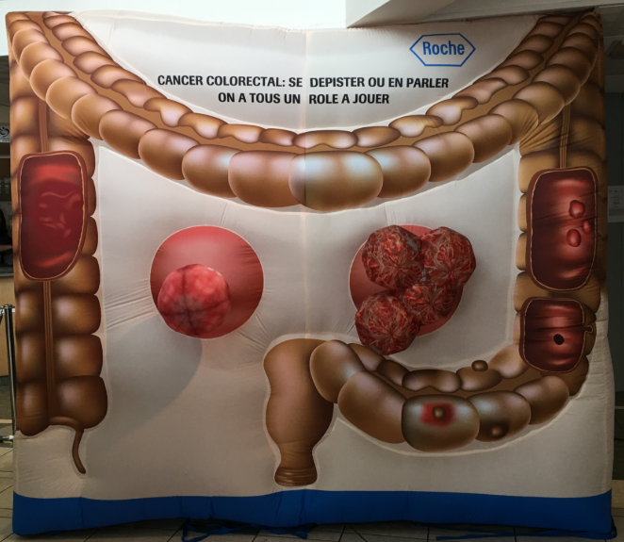
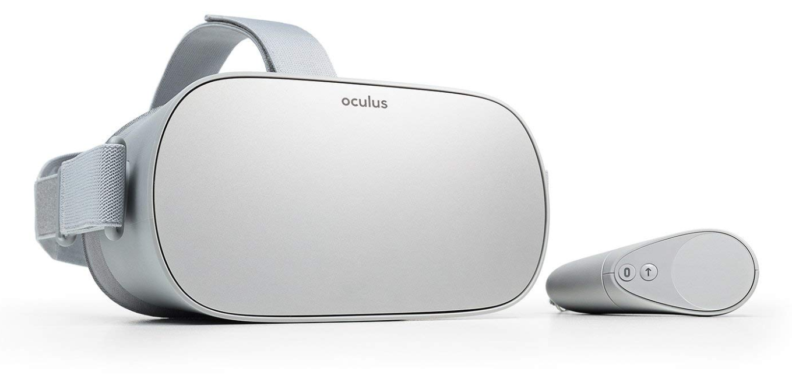
JOURNEE PORTES OUVERTES
13/03/2019
9h30-17h
Venez visiter notre stand d’information et de sensibilisation au dépistage du cancer colorectal avec une structure gonflable éducative
Venez essayer un jeu éducatif sur le dépistage du cancer colorectal grâce à des lunettes à réalité virtuelle

Slide 3
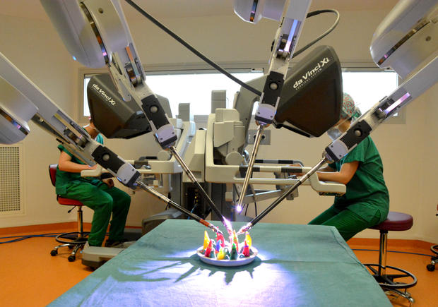
JOURNEE PORTES OUVERTES
13/03/2019
9h30-17h
Venez prendre les manettes du robot de chirurgie DA VINCI et rencontrez nos équipes chirurgicales

Slide 4
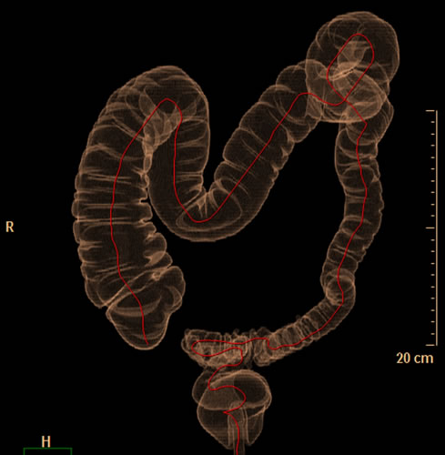
JOURNEE PORTES OUVERTES
13/03/2019
9h30-17h
Venez découvrir des images de coloscopie virtuelle et écouter les explications du Dr BOUDIAF, radiologue spécialisé, de 14H à 16H

Slide 5
JOURNEE PORTES OUVERTES
13/03/2019
9h30-17h
Venez rencontrer nos diététiciennes qui pourront vous conseiller et répondre à vos questions sur l’alimentation et le cancer.

Slide 6
JOURNEE PORTES OUVERTES
13/03/2019
9h30-17h
Venez vous faire expliquer le dépistage du cancer colo rectal organisé dans les hauts de Seine
Venez échanger avec un professionnel de l’antenne de la Ligue contre le cancer des Hauts de Seine

Slide 7
JOURNEE
PORTES OUVERTES
Mercredi 13 Mars 2019
De 9h30 à 17h
Hall d’Accueil
Site de Meudon
Venez nombreux rencontrer
nos professionnels !

